Slide 1

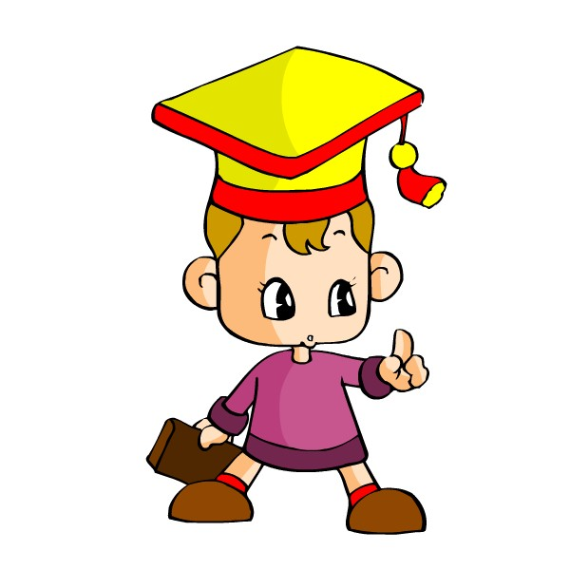
猜一猜
要答對喔,有玩荒野亂鬥的,歡迎加好友,名子叫嘿!一子.
開始

Slide 2
荒野亂鬥裡,我喜歡哪隻角色?
山姆
莫提斯
鴉

Slide 3


再來
答錯了,加油,在錯,就笑你

Slide 4
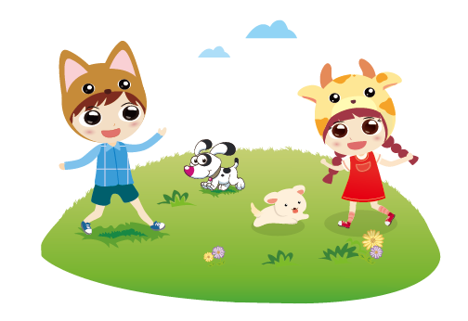
答對了,你懂我的心,哈哈
再見
從來

